Slide 1
МУНИЦИПАЛЬНОЕ КАЗЕННОЕ ОБЩЕОБРАЗОВАТЕЛЬНОЕ УЧРЕЖДЕНИЕ « СРЕДНЯЯ ОБЩЕОБРАЗОВАТЕЛЬНАЯ ШКОЛА № 2» ЛЕВОКУМСКОГО МУНИЦИПАЛЬНОГО РАЙОНА СТАВРОПОЛЬСКОГО КРАЯ
Привлекательность клуба « Олимпия»
2016-2017 учебный год

Slide 2
Цель школьного спортивного клуба:
- привлечение обучающихся к систематическим занятиям физической культурой и спортом, формирование у них мотивации и устойчивого интереса к укреплению здоровья;
- создать условия объединения усилий всех участников образовательного процесса в укреплении и формировании здорового образа жизни детей и подростков;
- повышении физической активности, престижа занятий спортом и активного образа жизни.

Slide 3
Основными задачами школьного спортивного клуба являются:
- закрепление и совершенствование умений и навыков учащихся, полученных ими на уроках физической культуры и формирование жизненно-необходимых физических качеств;
- организация физкультурно-спортивной работы во внеурочное время;
- участие в спортивных соревнованиях различного уровня;
- развитие волонтерского движения по пропаганде здорового образа жизни;
- воспитание у обучающихся общественной активности и трудолюбия, творчества и организаторских способностей;
- оказание содействия обучающимся, членам сборных команд в создании необходимых условий для эффективной организации образовательного и тренировочного процесса;
-организация спортивно-массовой работы с обучающимися, имеющими отклонения в здоровье, с ограниченными возможностями здоровья;
-участие в спортивном комплексе ГТО.

Slide 4
Эмблема школьного спортивного клуба «Олимпия»
Наш девиз:
Побеждает тот,
кто побеждает себя!

Slide 5
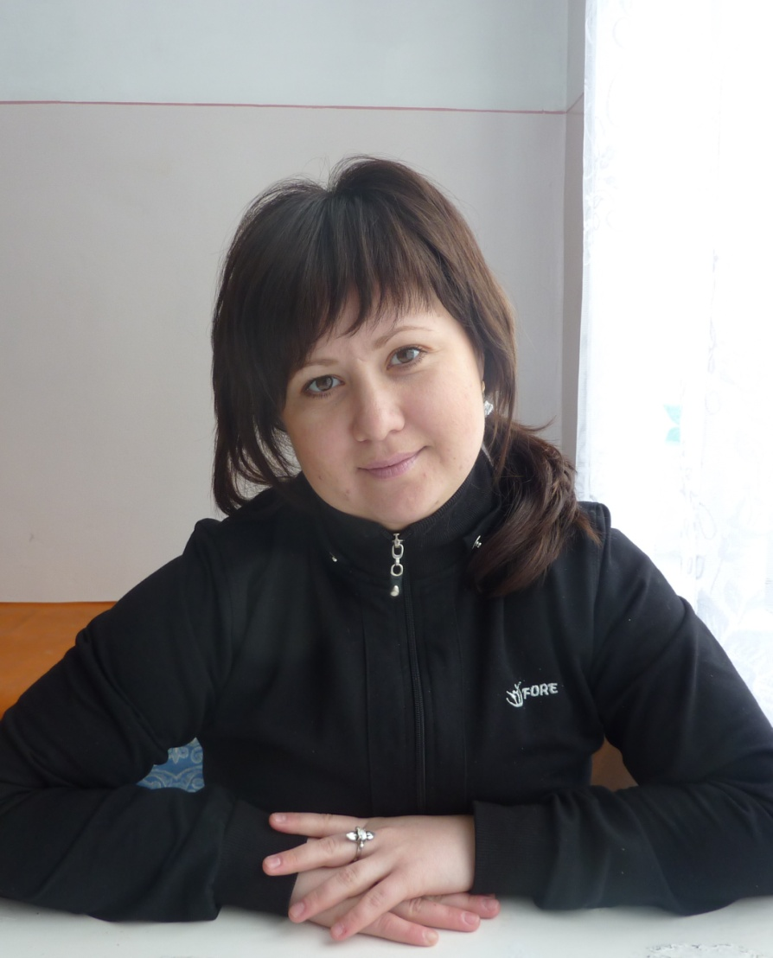
Руководитель ШСК «Олимпия»
Чернышева Татьяна Николаевна
Учитель физической культуры

Slide 6
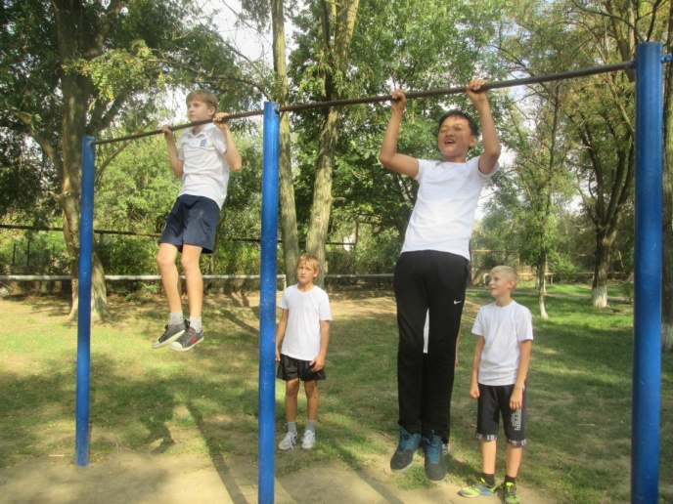
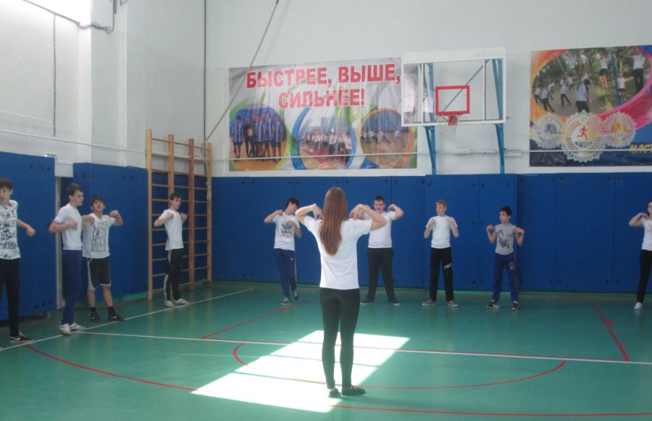
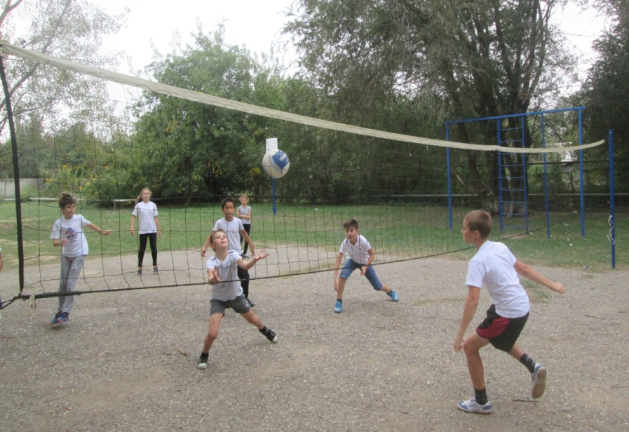
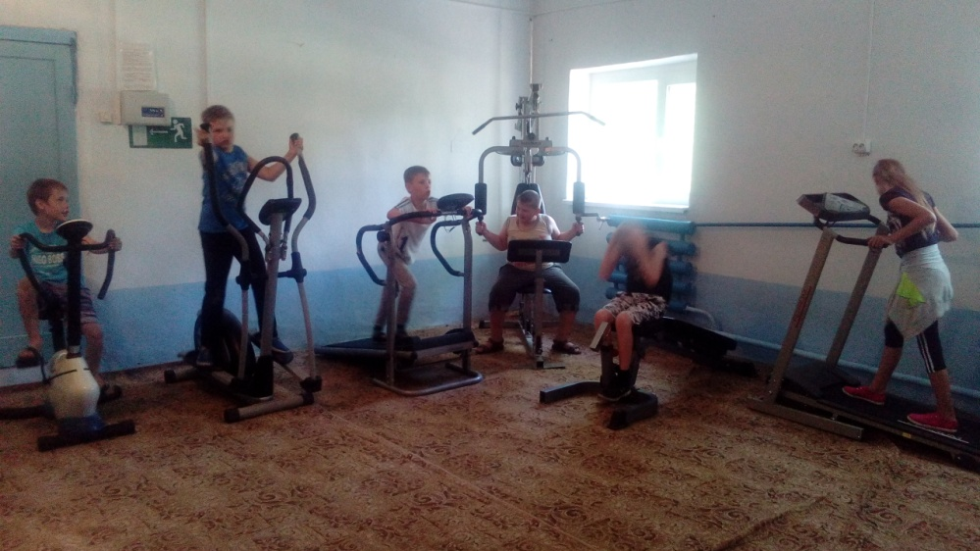
Материально-техническая база ШСК « Олимпия»
Занятия проходят в спортивном и тренажерном залах,
на открытых спортивных площадках.

Slide 7
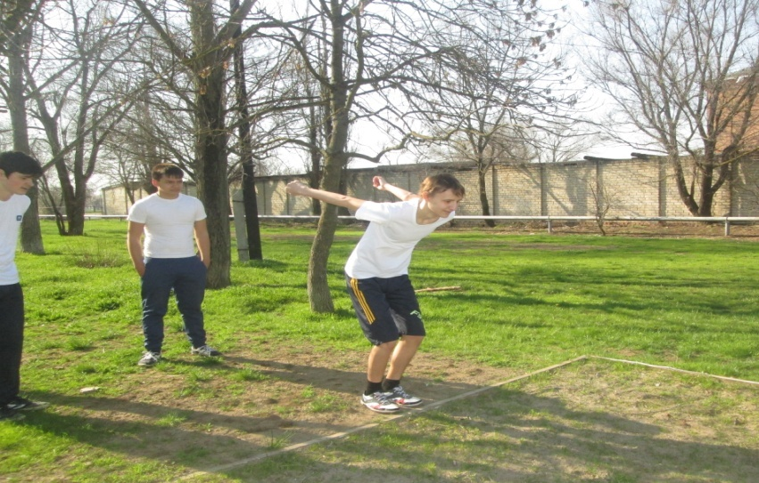
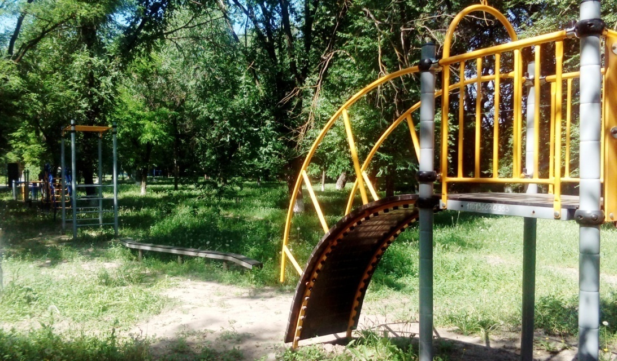
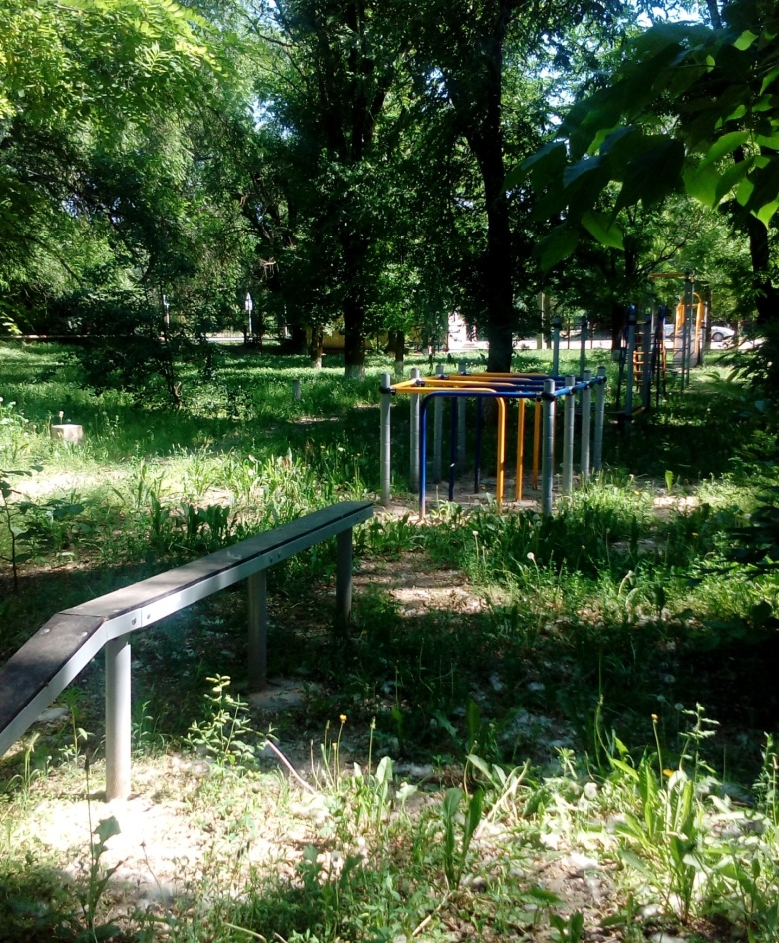
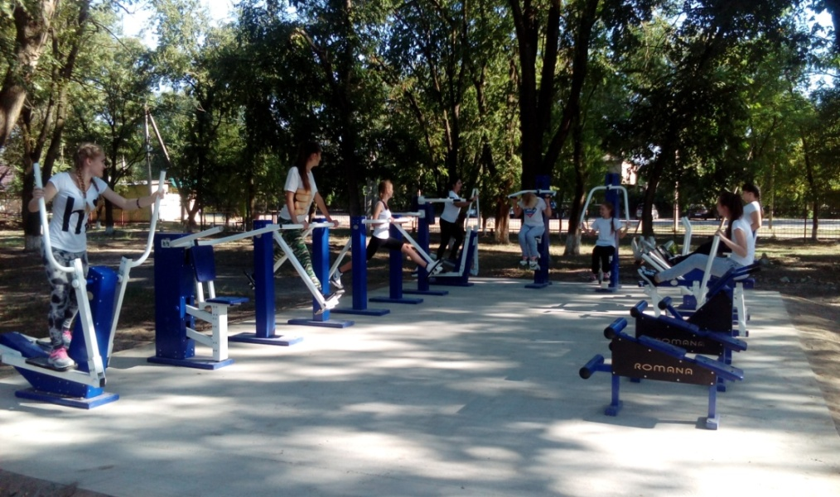
Открытые спортивные площадки

Slide 8
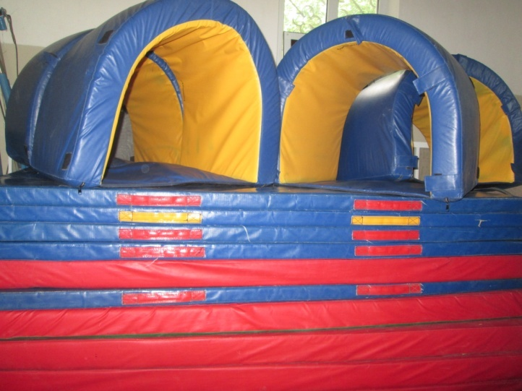
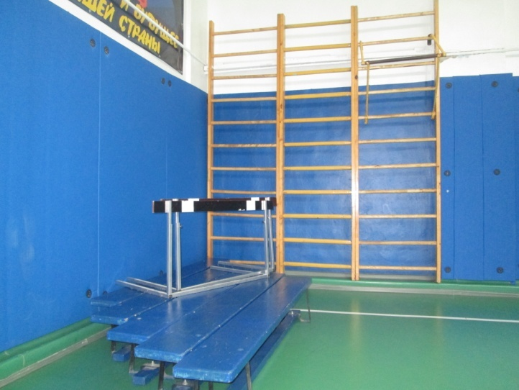
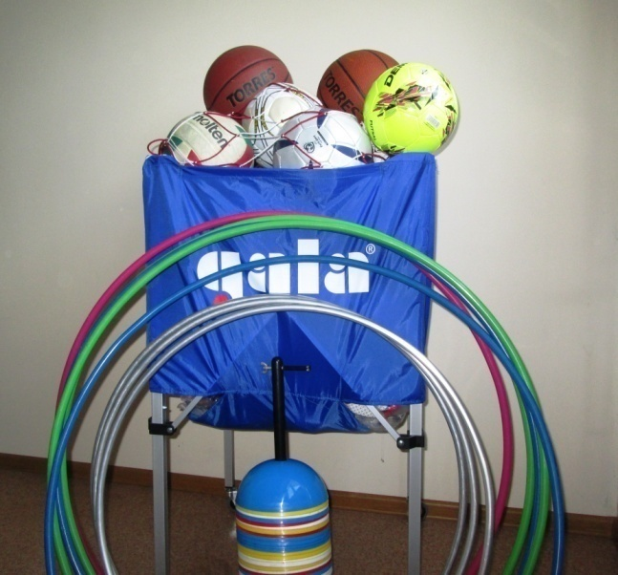
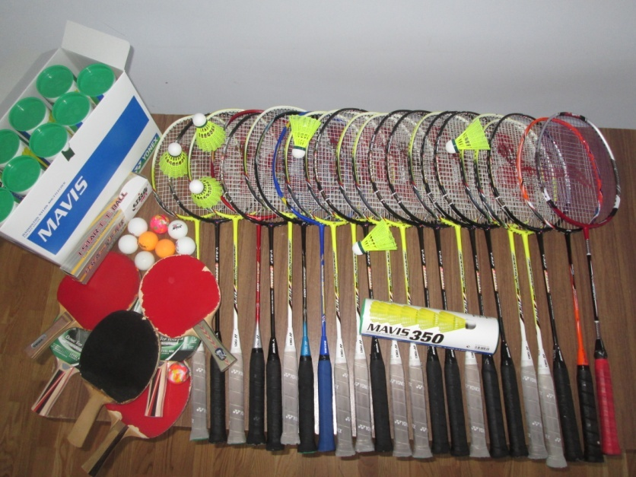
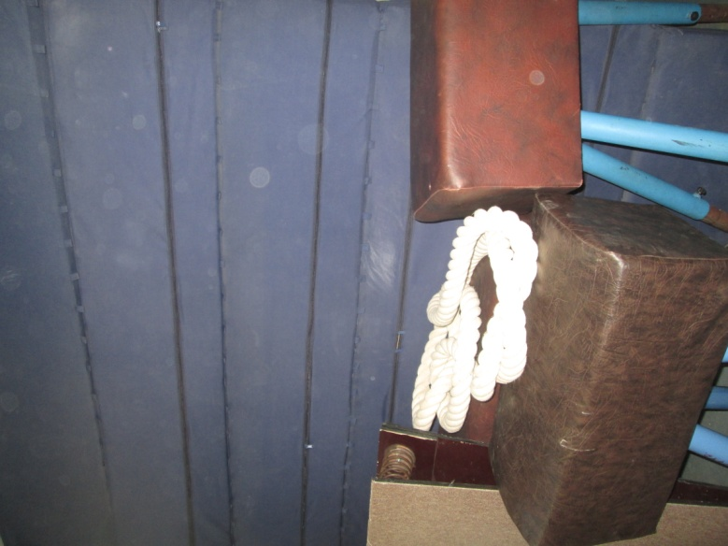
Спортивное оборудование и инвентарь ШСК « Олимпия»

Slide 9
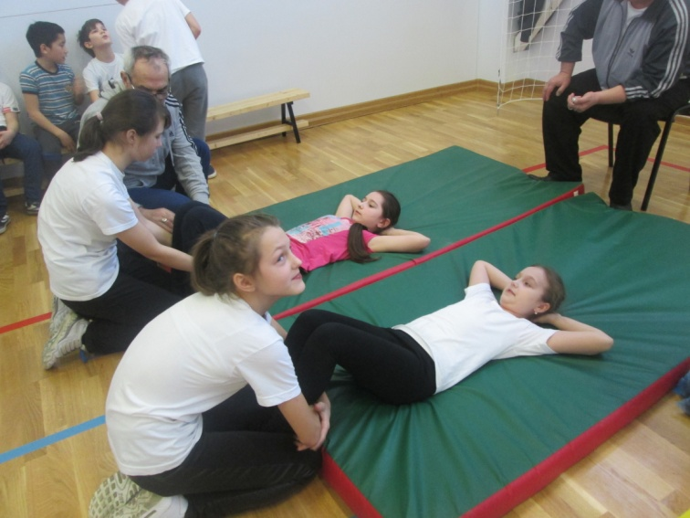
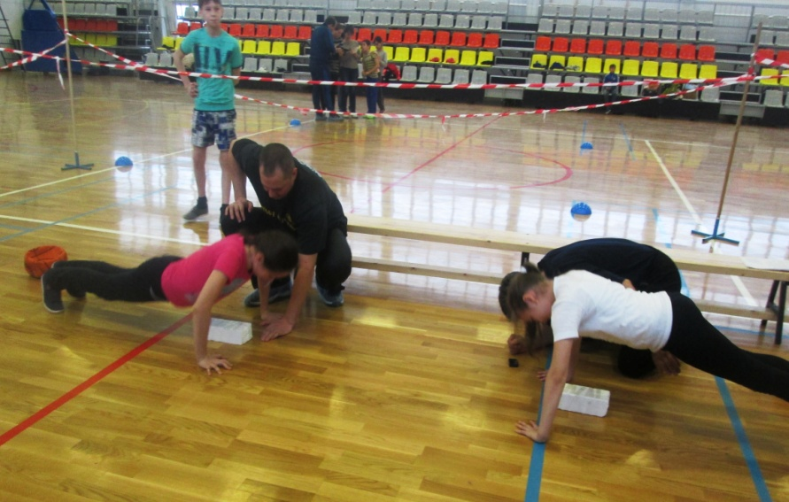
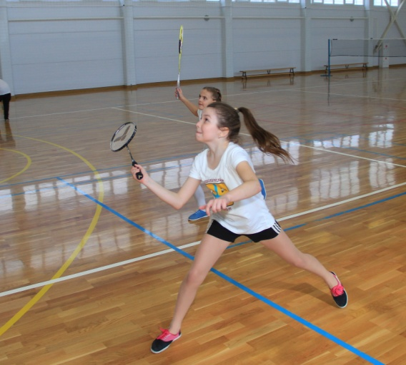
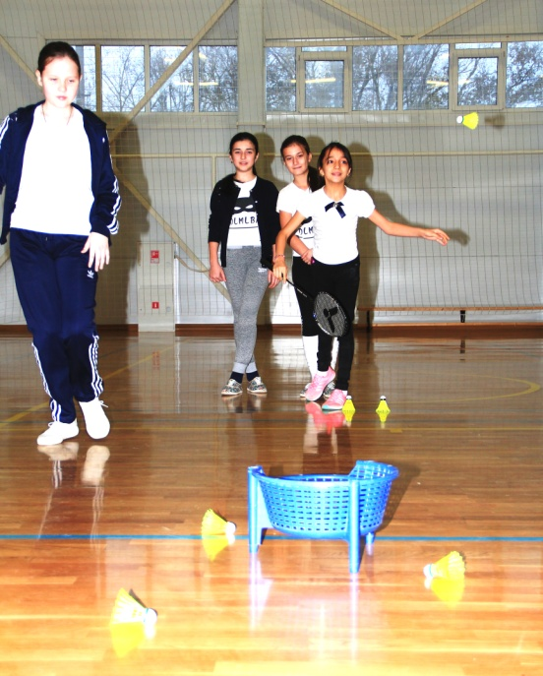
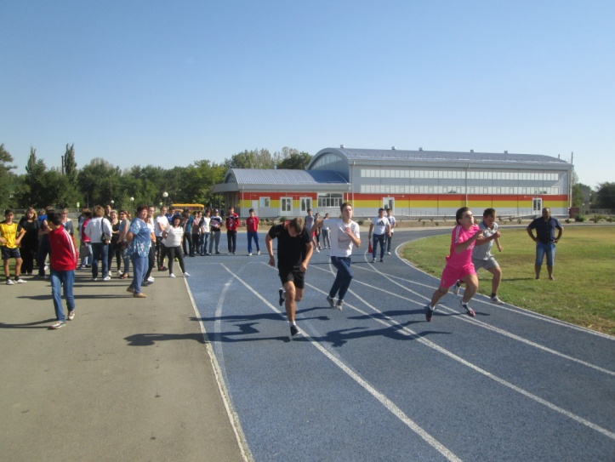
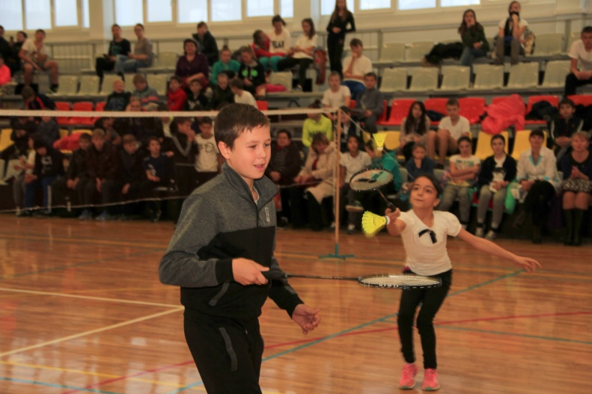
ШСК « Олимпия» тесно сотрудничает с МКУ « СОК «Юность», на базе которого проводятся: -третий урок физической культуры по бадминтону; -школьные, районные и краевые соревнования; -внеклассные мероприятия.

Slide 10
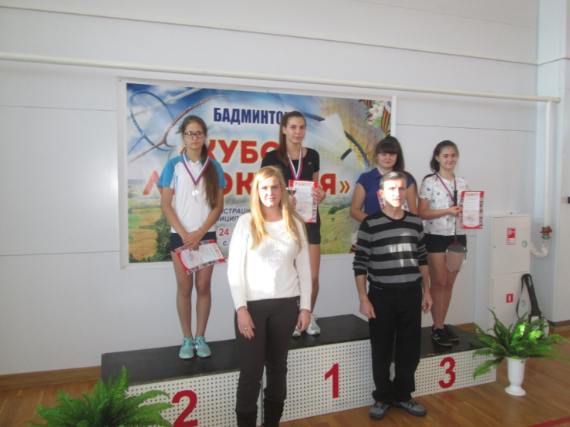
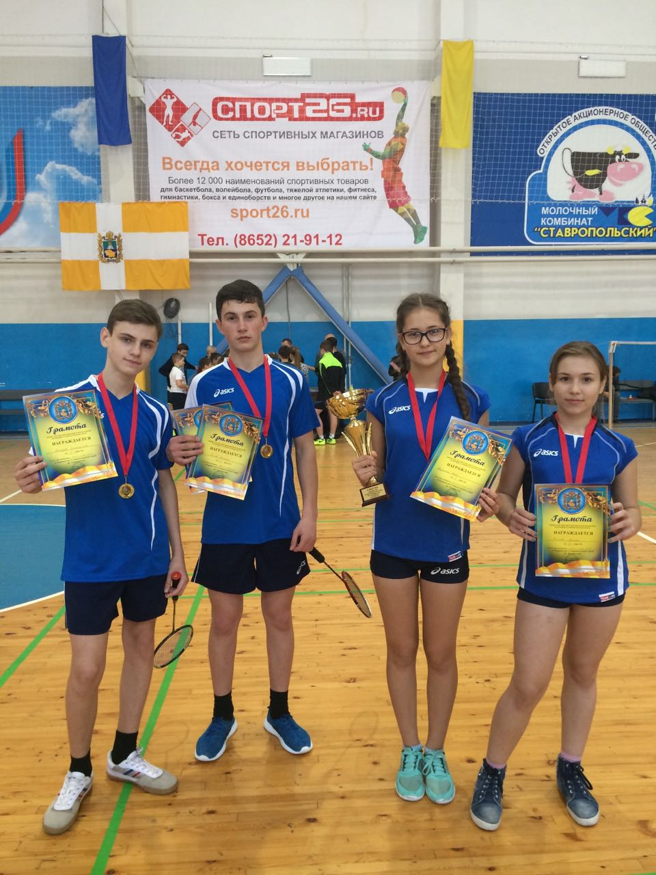
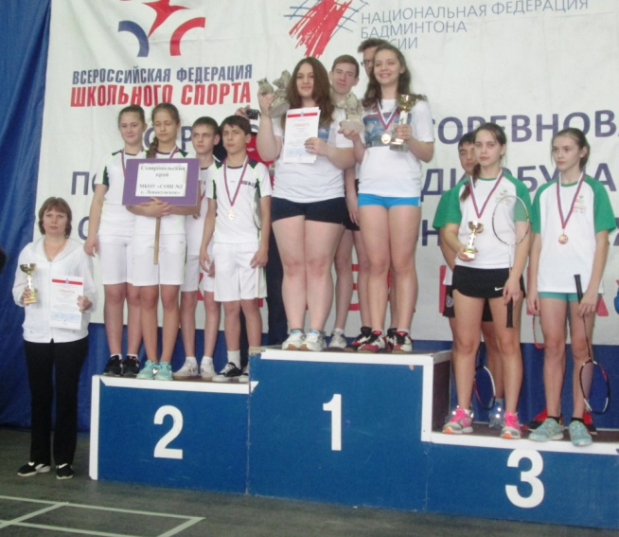
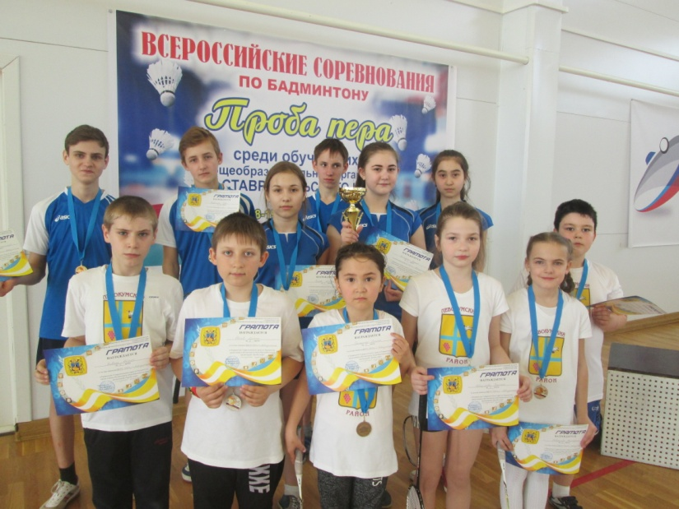
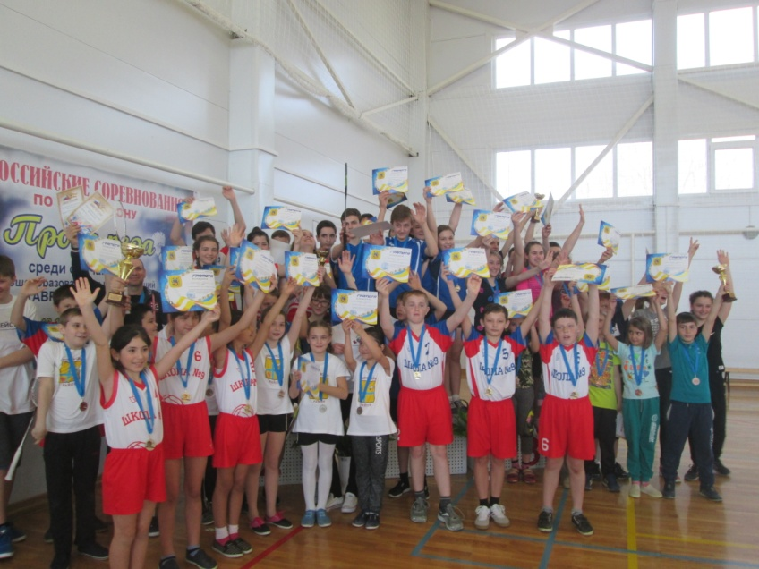
Индивидуальной особенностью ШСК « Олимпия» является одно из основных направлений - БАДМИНТОН

Slide 11
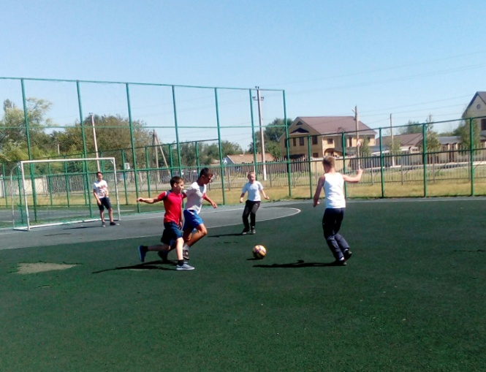
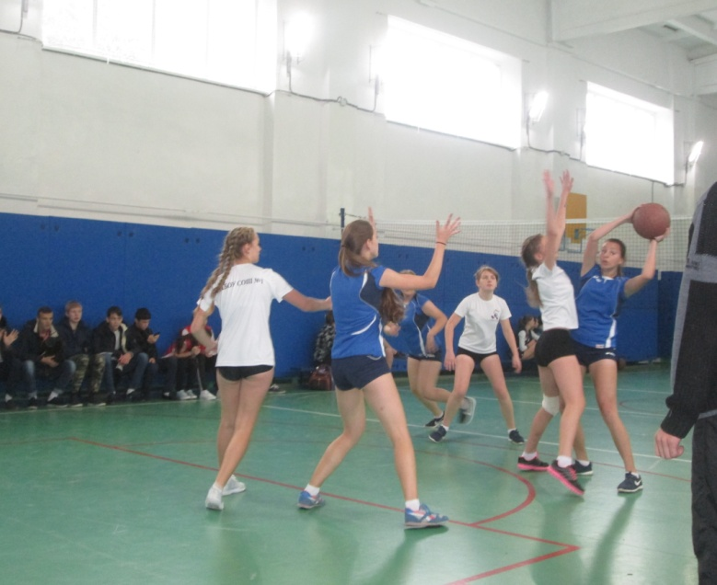
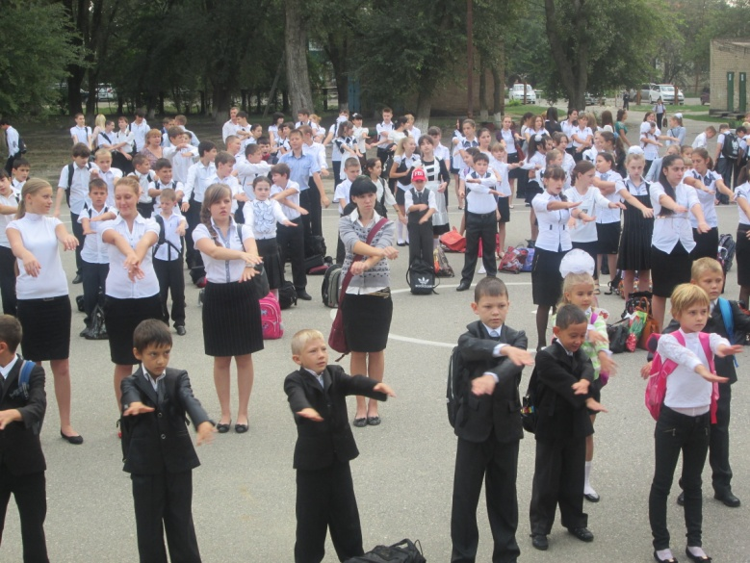
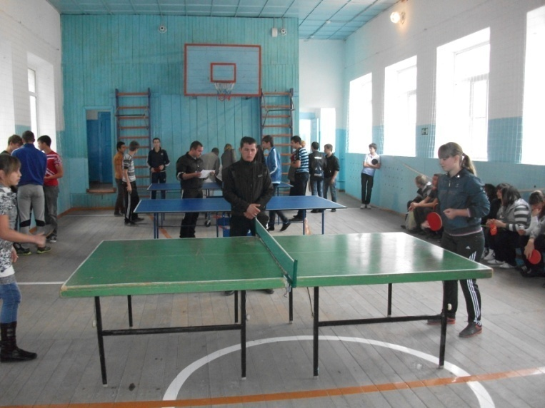
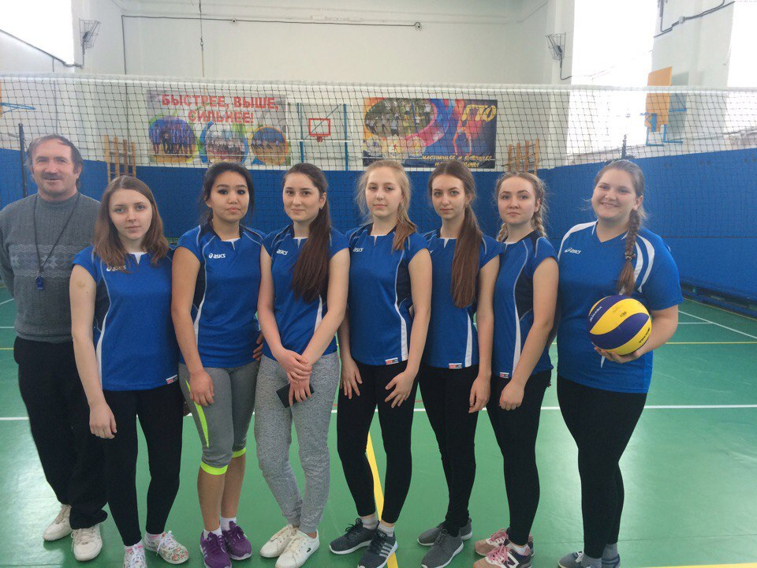
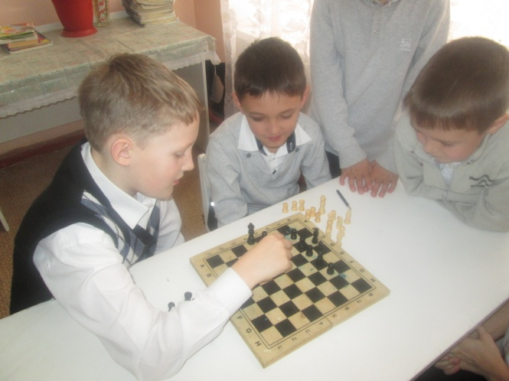
Внеурочная деятельность ШСК « ОЛИМПИЯ »

Slide 12
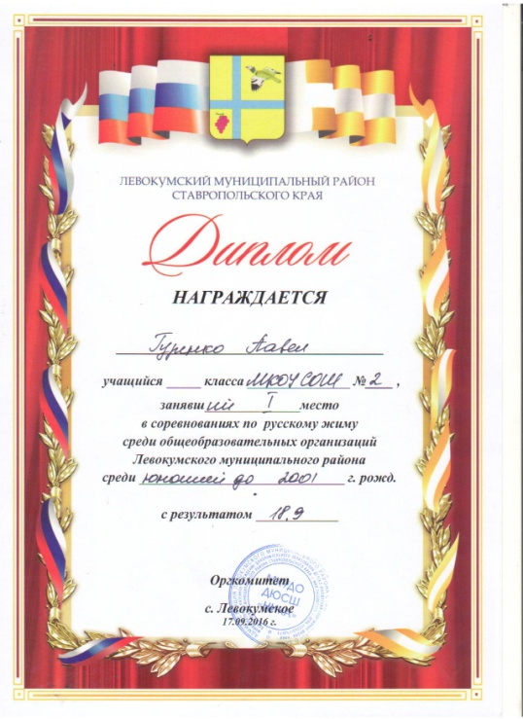
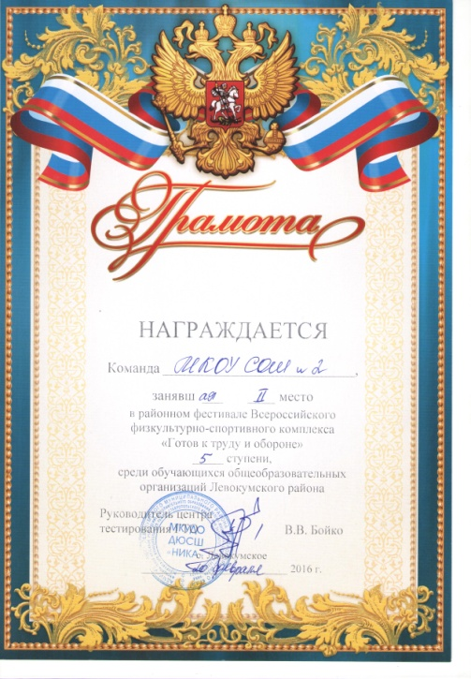
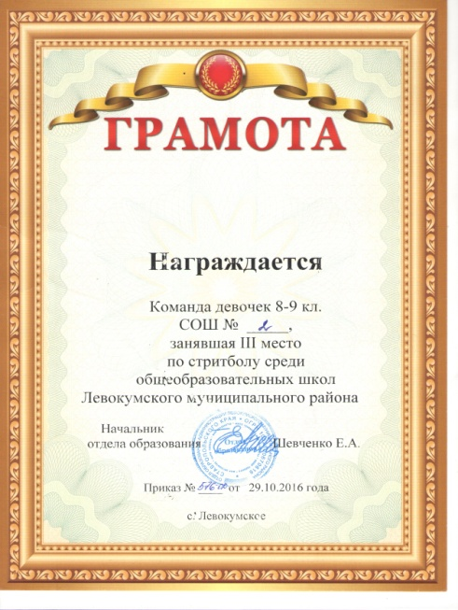
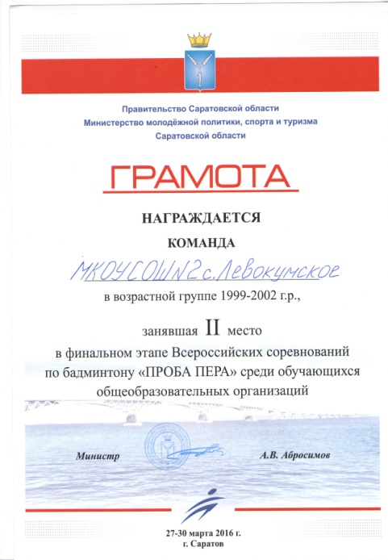
Наши достижения

